Slide 1
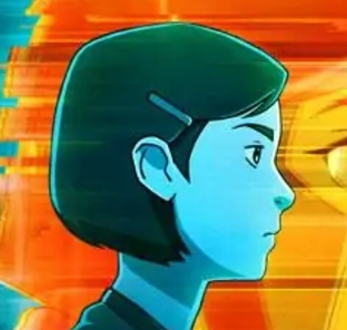

图像特征计算
连通图像边缘处理
卷积+池化
全连接层
分类
伺服阀运动控制
视觉信号
输入图像
数据滤波插值处理
计算坐标
回归
图像二值处理
图像形态学运算
正向传播过程
标定过程
电液视觉伺服控制流程图
Po2：池化
特征图
Un1：展开
序列
Un2：展开
序列
Con3：卷积
特征图
最终输出
Con1：卷积
特征图
输入图像
Po2：池化
特征图
卷积处理1
池化处理1
卷积处理2
池化处理2
高斯连接
全连接
全连接
输入层
中间隐藏层
输出层
视觉神经网络图像处理原理图

Slide 2
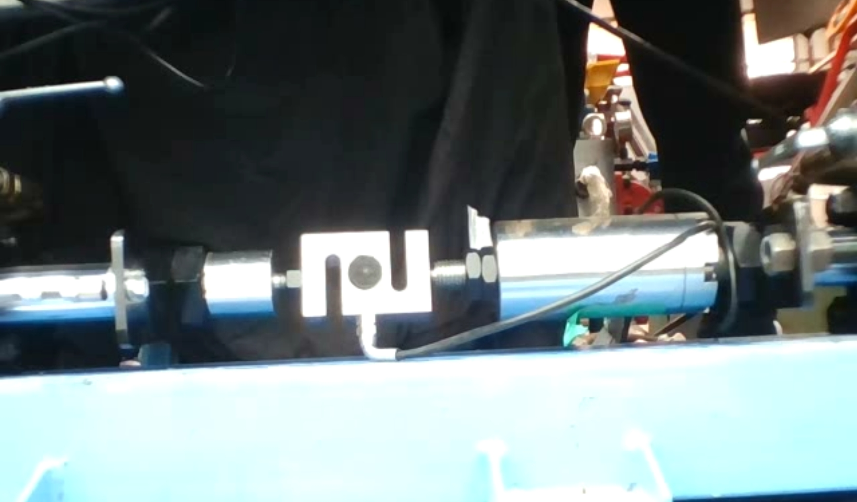
300
技术指标 | 参数
机器人跟踪精度 | ＜5%
视觉位检测范围 | 0°-140°(有畸变)
额定扭矩 | 44Nm
最大功率 | 300W
供电方式 | 外接电源
视觉识别精度 | 大于93%
帧标定处理速度 | 15ms/fps
复现速度倍速范围 | 1-5倍
视觉信号开发环境 | Pycharm(torch1.10)
控制器硬件开发环境 | Keil 5
200
100
0
100
200
300
400

Slide 3
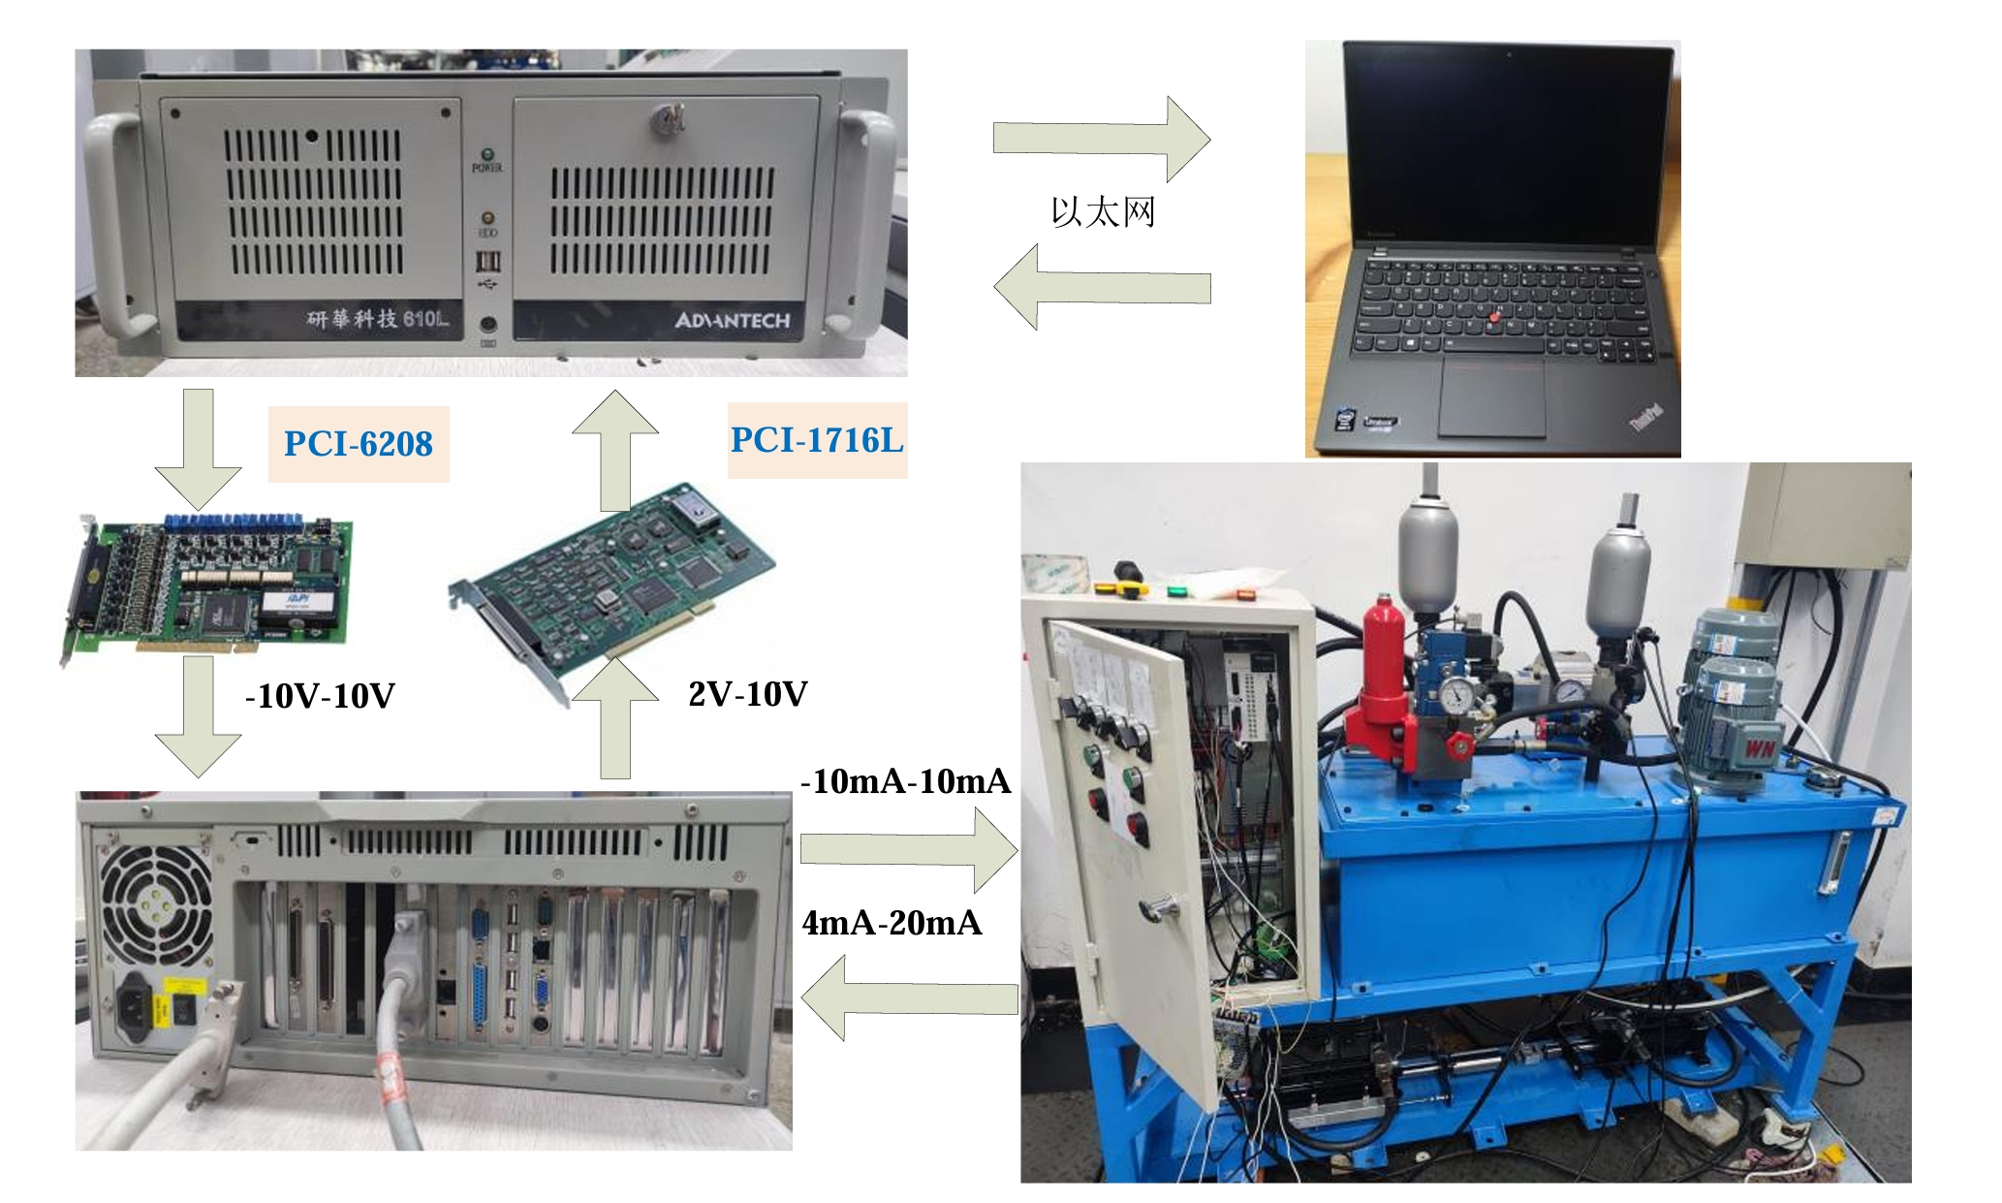
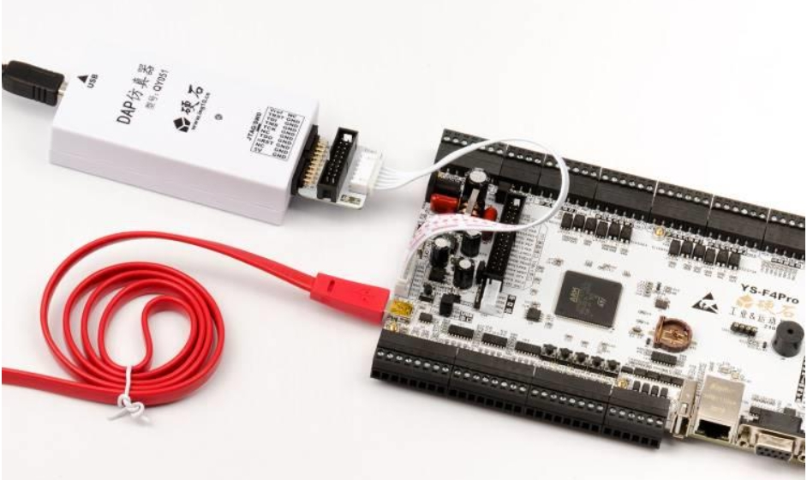
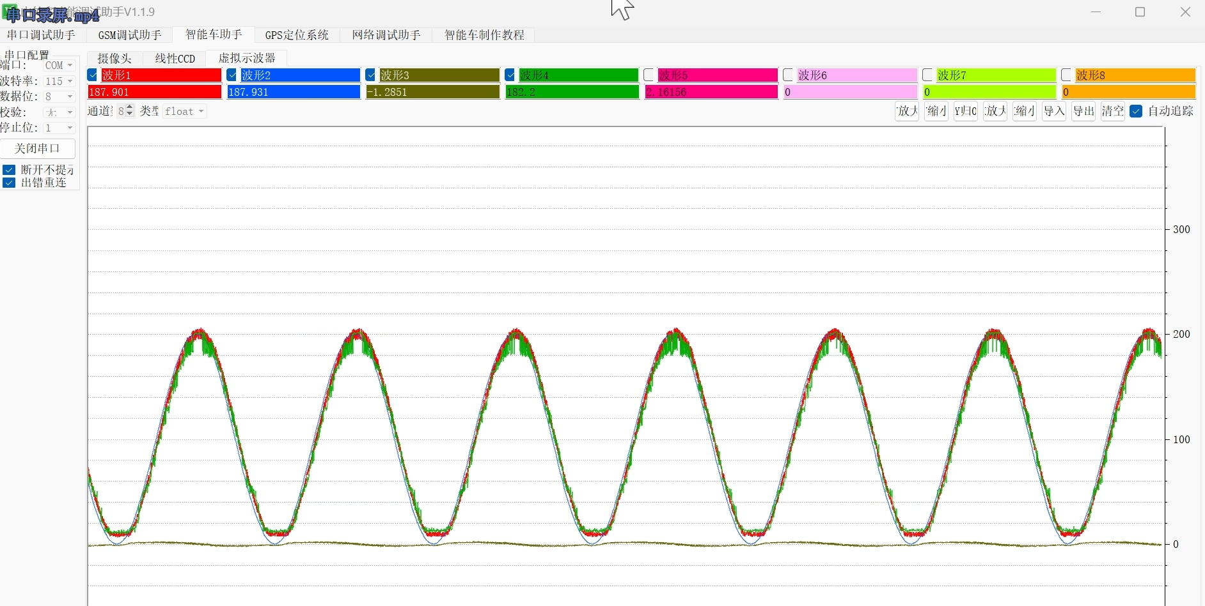
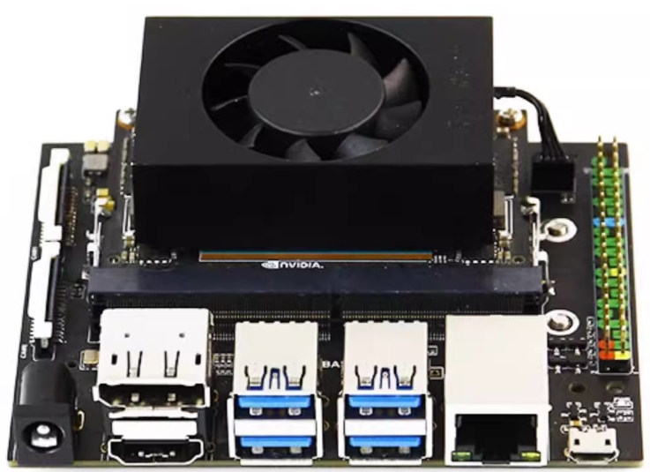
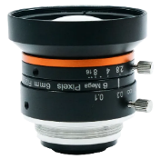
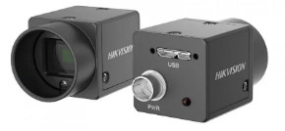
闭环控制
实时通讯
主控制器
电液伺服实验台
接收位置伺服控制数据/数据融合算法
对伺服目标进行图像采集
图像预处理/图像训练/实时检测/通讯坐标
实时通讯
PC终端多曲线示波
1 | 2 | 3 | 4
5 | 6 | 7 | 8
9 | 10 | 11 | 12
13 | 14 | 15 | 16
*
0 | 1
2 | 3
+
=
31 | 37
55 | 61
海康视觉相机
Jetson Xavier AI计算机
1
输入
卷积核
偏置
输出
1 | 2 | 3 | 4
0 | 1 | 1 | 5
1 | 3 | 2 | 0
0 | 4 | 1 | 2
1 | 2 | 3 | 4
0 | 1 | 1 | 5
1 | 3 | 2 | 0
0 | 4 | 1 | 2
1 | 3
2 | 1
2 | 5
3 | 2
输入
输出
输入
输出

Slide 4


















$$P_{C}=(X_{C},Y_{C},Z_{C})$$
$$W$$
$$u$$
$$z$$
$$x$$
图像面域
$$p(u,v)$$
$$p=(x,y)$$
$$x$$
主光轴
$$v$$
$$z=f$$
$$x_{c}$$
$$z$$
$$x$$
{C}
目标点
$$z_{c}$$
$$H$$
$$(u_{0},v_{0})$$
相机原点
$$y_{c}$$
$$y$$
$$σ_{y}$$
预测结果
$$v$$
$$y$$
$$σ_{x}$$
FP
TP
FN
TN
真实目标

Slide 5
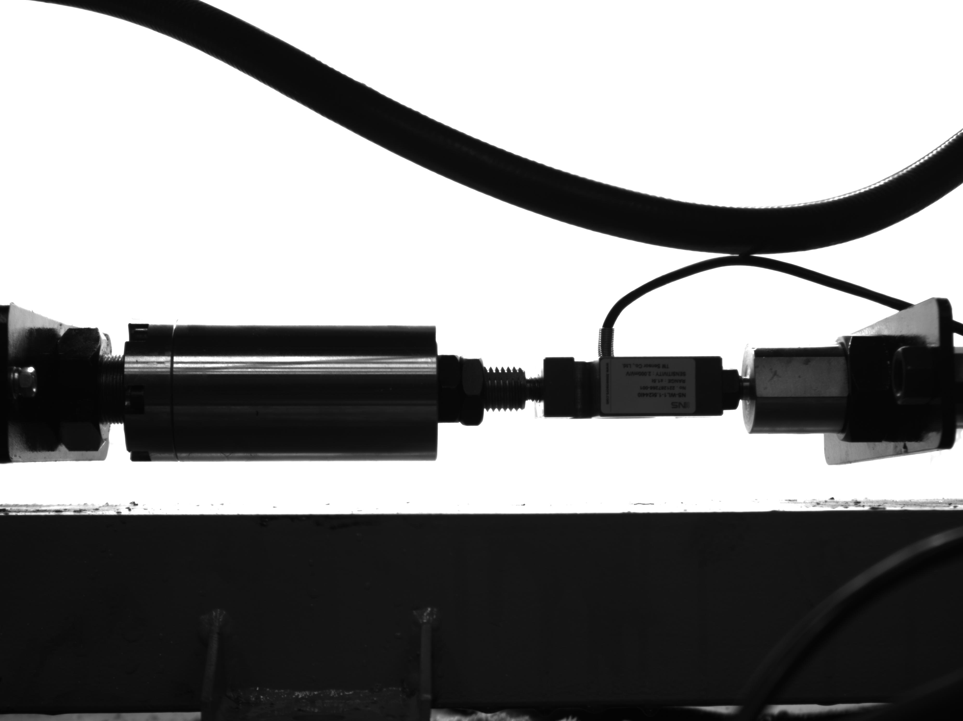










$$(0,480)$$
$$(640,480)$$
-
+
480px
$x_{1},$ $y_{1}$
Anchor 0.95
46px
118px
$x_{2},$ $y_{2}$
自适应算法
训练输入信号$u\left(n\right)$
训练误差输出$e\left(n\right)$
横向滤波器
-
$$(0,0)$$
640px
$$(640,0)$$
工作输出信号$y\left(n\right)$
工作输入信号$x\left(n\right)$

Slide 6
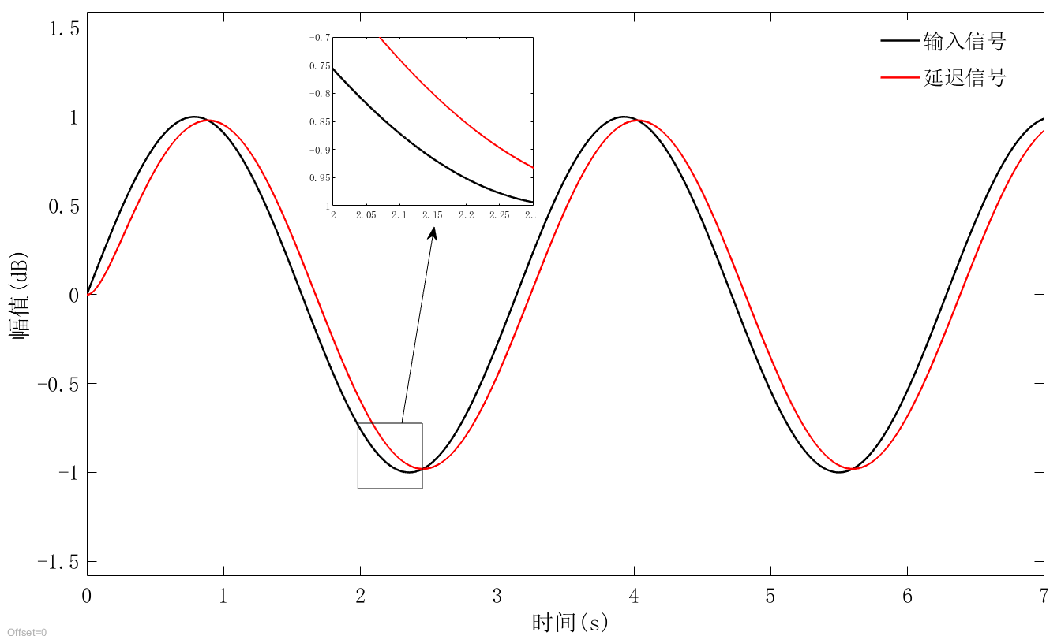
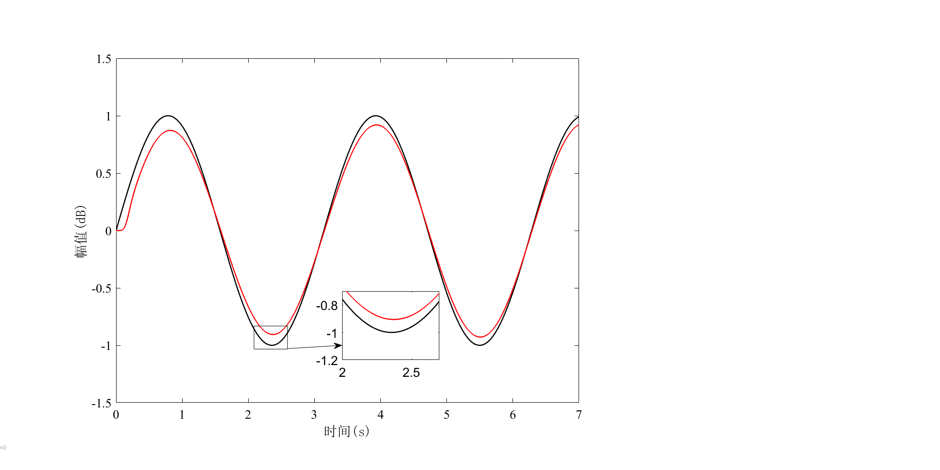
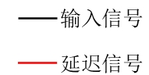
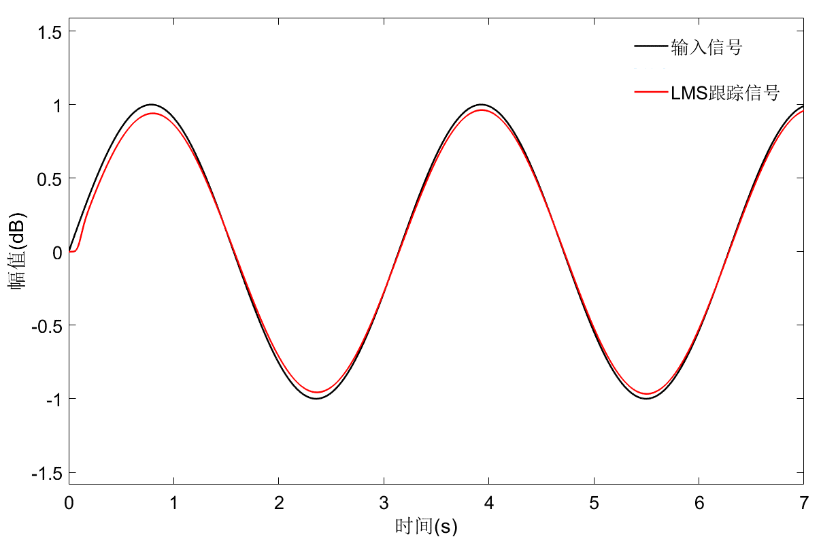
LMS跟踪信号

Slide 7
BattleField
Rider&Blade®
本局血量(危,伤,安)
A
B
武器
马匹
位置(xx)
行动(1-3)
攻击
马匹
钩索
C
D
抢夺
结束

Slide 8
视觉系统
控制系统
硬件机构
视觉流程首次
(一键启动)
控制总流程启动
To serial:#A
控制初始化完成(机构复位，物体摆放)
from 模拟量判断
初始状态(调整悬臂,转台位姿)
初始化完成
(if data==1,流程启动)
检测开始
(循环内检测坐标，出x组数取平均值)
from serial:(x,y)
获得坐标(平面)→圆柱体(极坐标)
发送控制指令
To 模拟量信号
液压缸机构运动
检测结束
(返回循环data=0，kill相机等待下次指令)
Delay x 秒
完成动作
from z轴AI判断
机构完成动作
臂z轴到位(AI量)
Delay x 秒
完成动作
To 模拟量信号
液压缸机构恢复运动(归位)

